Slide 1
Proses Kuesioner pendukung COBIT dalam Tata Kelola TI
Week 6
PSTI FT Unram
2020

Slide 2
Kuesioner
Kuesioner atau daftar pertanyaan adalah sebuat set pertanyaan yang secara logis berhubungan dengan masalah penelitian, dan tiap pertanyaan merupakan jawaban-jawaban yang mempunyai makna dalam menguji hipotesis. Daftar pertanyaan tersebut dibuat cukup terperinci dan lengkap.
Kuesioner/angket adalah daftar pertanyaan yang diberikan kepada orang lain yang bersedia memberikan respon sesuai dengan permintaan pengguna.
Dengan demikian angket/kuesioner adalah daftar pertanyaan yang disiapkan oleh peneliti dimana tiap pertanyaannya berkaitan dengan masalah penelitian. Angket tersebut pada akhirnya diberikan kepada responden untuk dimintakan jawaban.

Slide 3
Kuesioner dalam COBIT
Langkah yang harus dilakukan :
Menentukan siapa saja yang akan menjadi responden kuesioner
Pembuatan Kuesioner
Pelaksanaan Kuesioner
Analisis Terhadap Hasil Kuesioner

Slide 4
Kuesioner dalam COBIT
Menentukan Responden Kuesioner
Menggunakan RACI Chart (telah dibahas sebelumnya)
Menggunakan semua orang yang telah terdeteksi dengan RACI Chart. (apabila menggunakan 2 Proses TI atau lebih)

Slide 5
Kuesioner dalam COBIT
Pembuatan Kuesioner
Mengetahui Maturity Level dalam Perusahaan atau organisasi.
Maturity Level (tingkat kematangan) yang didefinisikan berdasarkan COBIT
Maturity Level terdapat 5 level yaitu :
0 – Incomplete Process
1 – Performed Process
2 – Manage Process
3 – Established Process
4 – Predictable Process
5 – Optimising Process

Slide 6
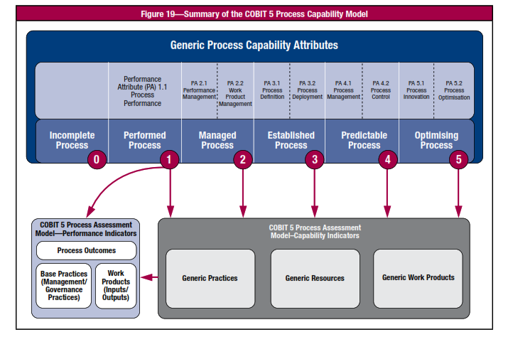
Kuesioner dalam COBIT

Slide 7
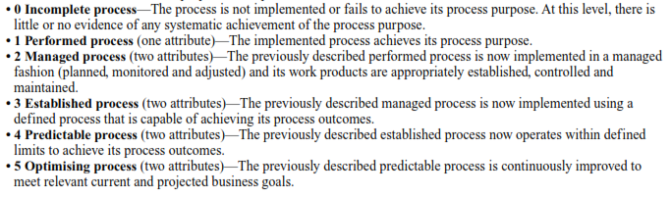
Kuesioner dalam COBIT
Pembuatan Kuesioner

Slide 8
Kuesioner
0 Incomplete Process : Pada level ini mengindikasikan bahwa proses tidak di implementasikan atau gagal untuk mencapai tujuan yang telah direncanakan.
1 Performed process : Proses telah diimplementasikan dan mencapai tujuan yang direncanakan.
2Managed process : Pada level ini proses yang telah dijelaskan sebelumnya sekarang diimplementasikan dan dikelola dengan perencanaan, pemonitoran, penyesuaian terhadap produk kerjanya, adanya pengendalian dan pemeliharaan.
3 Established Process : Level ini mengindikasikan bahwa proses manajemen yang telah dideskripsikan sekarang telah diimplementasikan menggunakan proses yang telah didefinisikan yang mampu mencapai hasil proses yang diinginkan.
4 Predictable process : Level ini menunjukkan bahwa proses yang telah diterapkan sebelumnya sekarang beroperasi dalam batas-batas yang ditentukan untuk mencapai hasil prosesnya.
5 Optimizing process : Pada level ini proses yang dijelaskan sebelumnya diprediksikan bahwa akan terus meningkatkan dan memenuhi tujuan bisnis yang relevan dan mencapai tujuan bisnis.

Slide 9
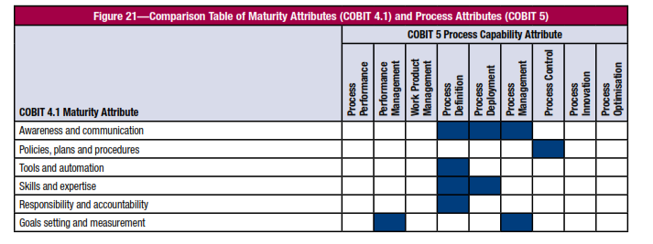
Kuesioner dalam COBIT

Slide 10
Tugas Minggu ini
Definisikan keadaan perusahaan dalam bentuk Process Capability Attributes. Tujuannya untuk mengetahui di level mana sebuah perusahaan dan tujuan perusahaan/organisasi tsb kemana.
Buatlah kuesioner berdasarkan 9 Process Capability Attributes (PP, PerfM, WPM, PDef, Pdep, ProcM, PC, PI, PO) → sesuai dengan contoh

Slide 11
SEKIAN

